Slide 1





TRƯỜNG TIỂU HỌC NGỌC LÂM
TOÁN LỚP 2
Bài 16: Lít
Tiết 1 – trang 62

Slide 2
YÊU CẦU CẦN ĐẠT
Nhận biết, cảm nhận về dung tích
(So sánh được lượng nước chứa
trong đồ vật).
01
Biết đọc, viết tắt đơn vị đo lít.
02

Slide 3
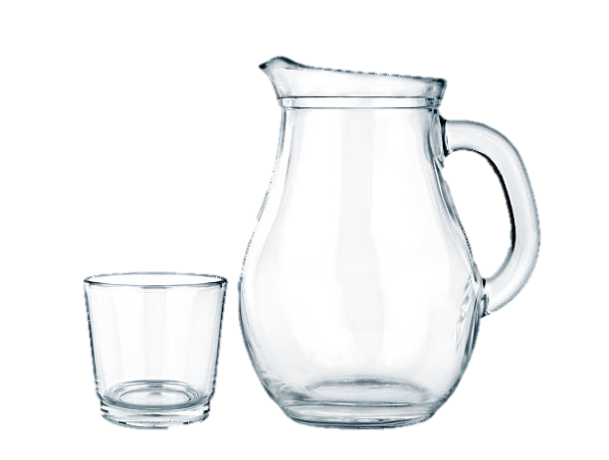



a)
Bình đựng nhiều nước hơn cốc.
Cốc đựng ít nước hơn bình.
So sánh lượng nước trong bình với lượng nước trong cốc.
(Cái nào đựng nhiều nước hơn? Cái nào đựng ít nước hơn?)

Slide 4


Rót hết nước từ bình sang 4 cốc, điều gì sẽ xảy ra? Học sinh quan sát, thảo luận rồi trả lời câu hỏi.
Rót hết nước từ bình sang 4 cốc.
Lượng nước trong bình bằng lượng nước ở cả 4 cốc.
Notes:
GV kích chuột 1 lần để hiệu ứng tự động chạy.

Slide 5



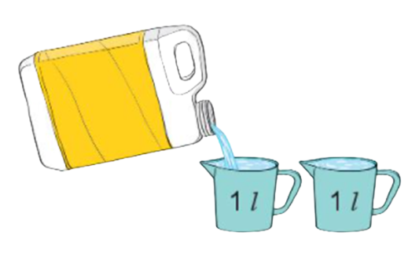

Đây là ca một lít, chai một lít:
b)
Lít viết tắt là l.
Rót nước đầy hai ca 1l, ta được 2l nước.

Slide 6



Slide 7
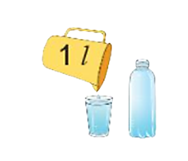
1
Quan sát tranh rồi chọn câu đúng.
Đổ hết nước từ ca 1l được đầy một chai và một cốc (như hình vẽ)
Chai đựng 1l nước.
Chai đựng ít hơn 1l nước.
Chai đựng nhiều hơn 1l nước.

Slide 8
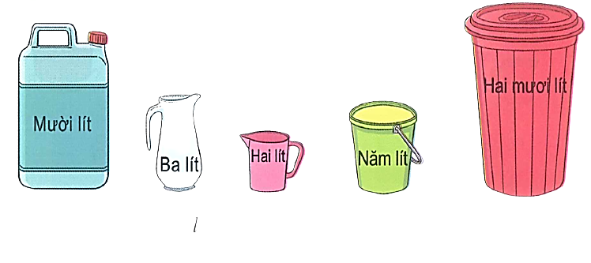
2
Số
?
20
5
?
3
?
l
?
2
10
l
?
l
l
l
Notes:
GV kích chuột vào từng hình để hiện đáp án

Slide 9
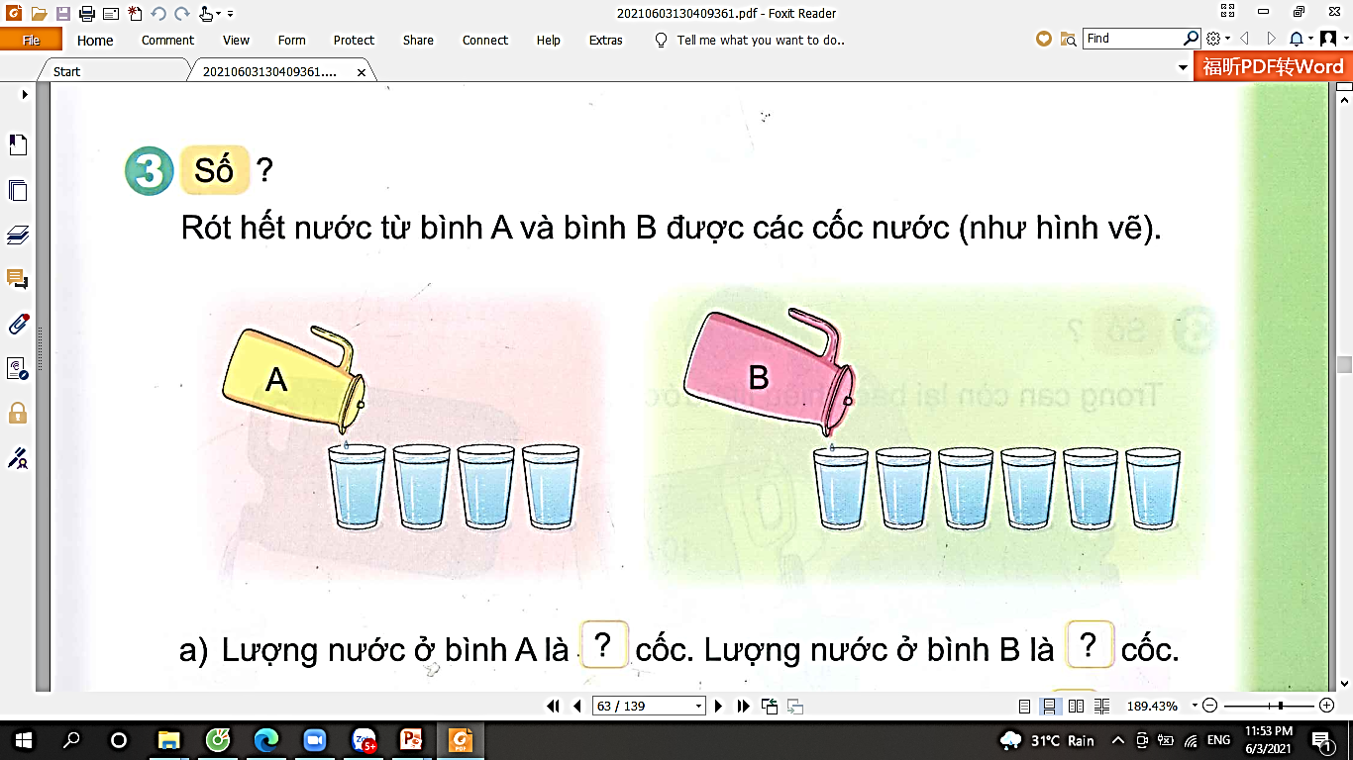
3
Số
?
Rót hết nước từ bình A và bình B được các cốc nước (như hình vẽ)
a) Lượng nước ở bình A là cốc. Lượng nước ở bình B là cốc.
b) Lượng nước ở bình B nhiều hơn lượng nước ở bình A là cốc.
?
4
?
6
2
?

Slide 10
(?) Giải bài toán theo câu hỏi b
Bài giải
Lượng nước ở bình B nhiều hơn bình A là:
6 – 4 = 2 (cốc)
Đáp số: 2 cốc nước
Notes:
Có thể trình bày phần b thành bài toán giải

Slide 11
YÊU CẦU CẦN ĐẠT
Nhận biết, cảm nhận về dung tích
(So sánh được lượng nước chứa
trong đồ vật).
01
Biết đọc, viết tắt đơn vị đo lít.
02

Slide 12
Chào tạm biệt
các em!

